Slide 1
CHÀO MỪNG CÁC EM ĐẾN VỚI TIẾT
TIẾNG VIỆT LỚP 1

Slide 2
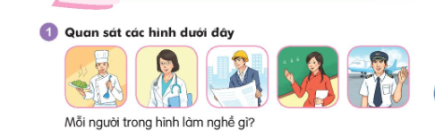
Đầu bếp | Bác sĩ | Kĩ sư | Giáo viên | Phi công

Slide 3
2
Đọc
Lớn lên bạn làm gì?
Tớ muốn làm thủy thủ
Lãi tàu vượt sóng dữ,
Băng qua nhiều đại dương.
2
Lớn lên bạn làm gì?
Tớ sẽ làm đầu bếp,
Làm bánh ngọt thật đẹp,
Nấu món mì ... siêu ngon.
1
Lớn lên bạn làm gì?
À, tớ đi gieo hạt…
Mỗi khi vào mùa gặt.
Lúa vàng reo trên đồng.
Lớn lên bạn làm gì?
Câu hỏi này… khó quá!
Để tớ làm bài đã...
Rồi ngày mai , nghĩ dần...
( Thái Dương)
3
4
Từ ngữ: thủy thủ, sóng dữ, đđầu bếp, gieo

Slide 4
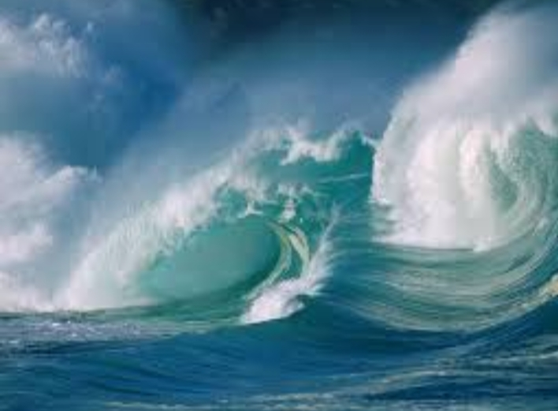
Sóng dữ: sóng lớn và nguy hiểm

Slide 5
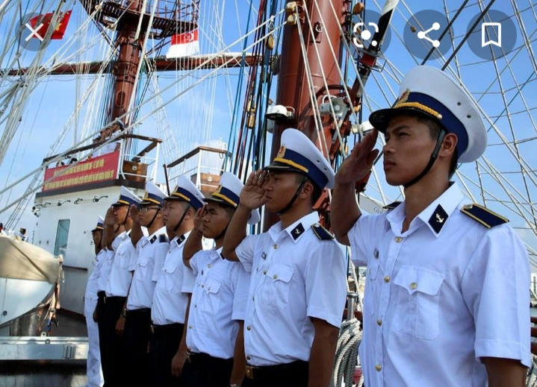
Thủy thủ: Người làm việc trên tàu thủy

Slide 6
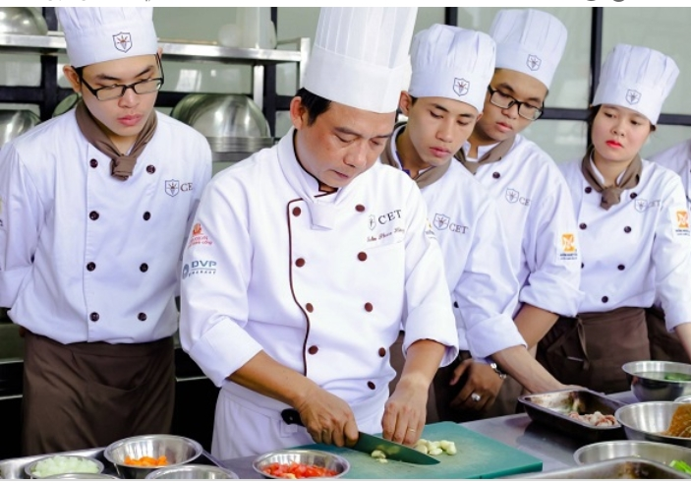
Đầu bếp: Người nấu ăn (thường chỉ người chuyên làm nghề nấu ăn)

Slide 7
2
Đọc
Lớn lên bạn làm gì?
Tớ muốn làm thủy thủ
Lãi tàu vượt sóng dữ,
Băng qua nhiều đại dương.
2
Lớn lên bạn làm gì?
Tớ sẽ làm đầu bếp,
Làm bánh ngọt thật đẹp,
Nấu món mì ... siêu ngon.
1
Lớn lên bạn làm gì?
À, tớ đi gieo hạt…
Mỗi khi vào mùa gặt.
Lúa vàng reo trên đồng.
Lớn lên bạn làm gì?
Câu hỏi này… khó quá!
Để tớ làm bài đã...
Rồi ngày mai , nghĩ dần...
( Thái Dương)
3
4
Từ ngữ: thủy thủ, sóng dữ, đđầu bếp, gieo

Slide 8
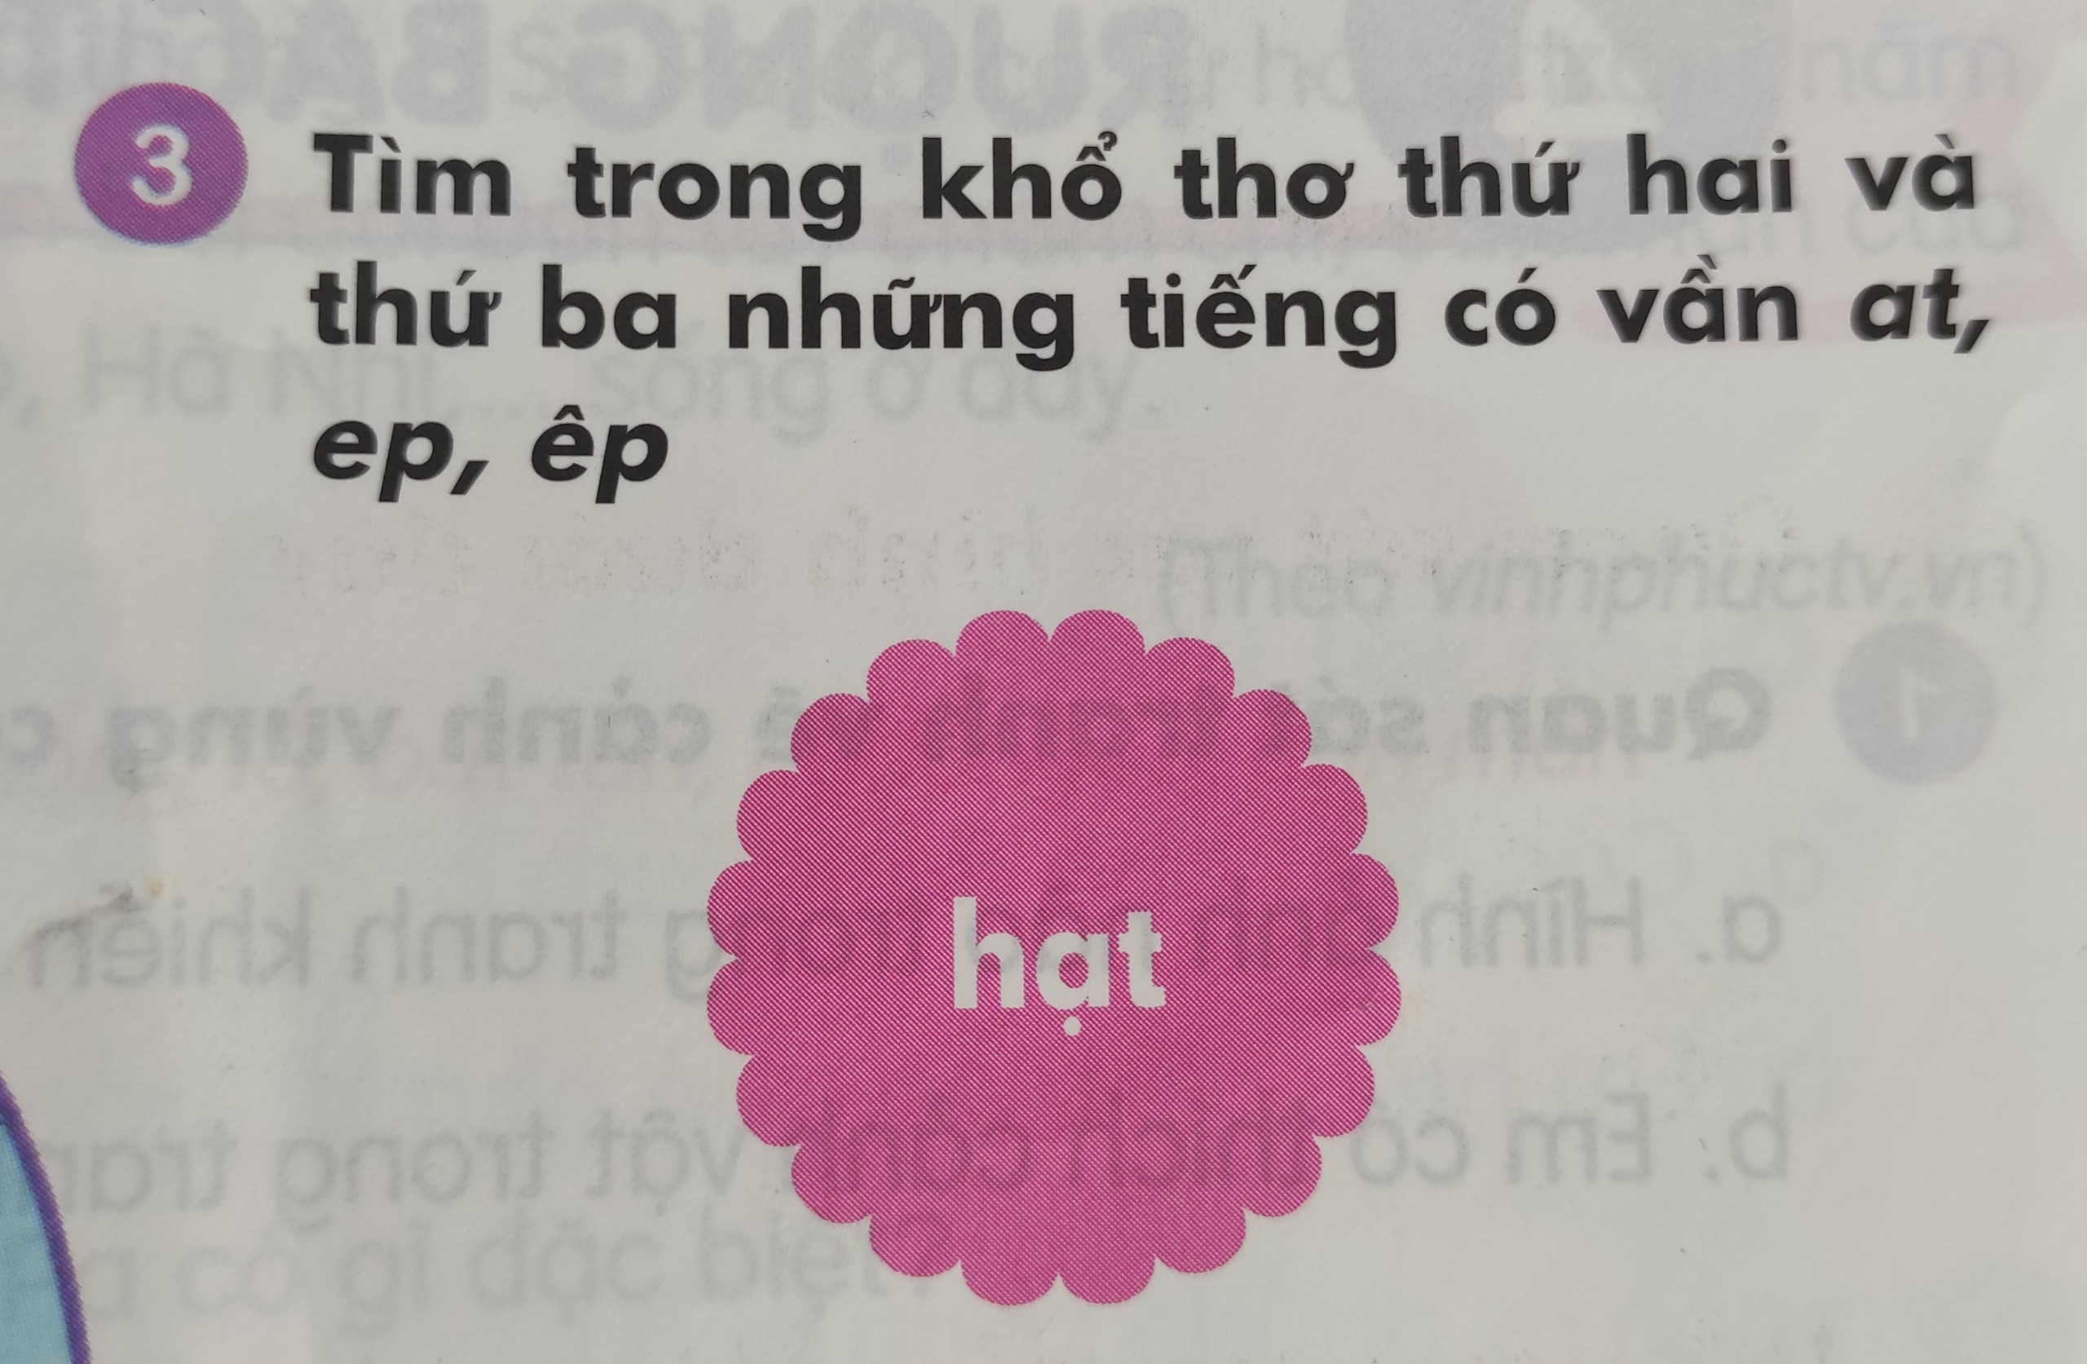
2
Lớn lên bạn làm gì?
Tớ sẽ làm đầu bếp,
Làm bánh ngọt thật đẹp,
Nấu món mì ... siêu ngon.
3
Lớn lên bạn làm gì?
À, tớ đi gieo hạt…
Mỗi khi vào mùa gặt.
Lúa vàng reo trên đồng.
at: hạt
êp: bếp
ep: đẹp

Slide 9
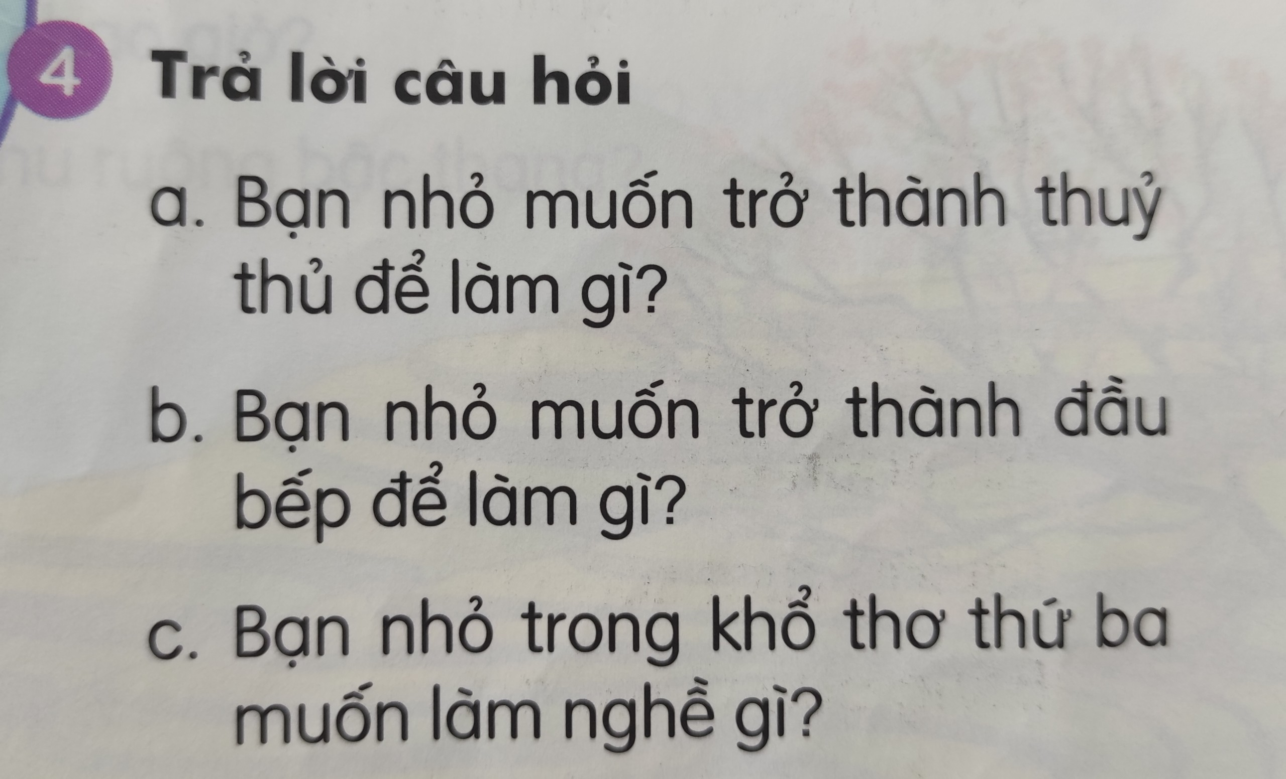

Slide 10
Bạn nhỏ muốn trở thành thủy thủ để làm gì?
Bạn nhỏ muốn trở thành thủy thủ để lái tàu vượt sóng dữ, băng qua nhiều đại dương.
b. Bạn nhỏ muốn trở thành đầu bếp để làm gì?
Bạn nhỏ muốn trở thành đầu bếp để làm bánh ngọt thật đẹp, nấu món mì… siêu ngon.
c. Bạn nhỏ trong khổ thơ thứ ba muốn làm nghề gì?
Bạn nhỏ ở khổ thơ thứ ba muốn làm nông dân trồng lúa.

Slide 11
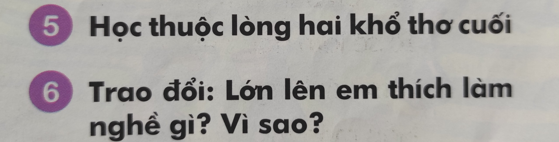

Slide 12
5. Học thuộc lòng hai khổ thơ cuối
Lớn lên bạn làm gì?
Lớn lên bạn làm gì?
À, tớ đi gieo hạt…
Mỗi khi vào mùa gặt
Lúa vàng reo trên đồng.
Lớn lên bạn làm gì?
Câu hỏi này … khó quá!
Để tớ làm bài đã…
Rồi ngày mai, nghĩ dần…
(Thái Dương)

Slide 13


